Slide 1
OS Windows
Тема 3. ААА в Windows

Slide 2
Права безопасности объектов в домене
У каждого объекта в домене есть свойства безопасности

Slide 3
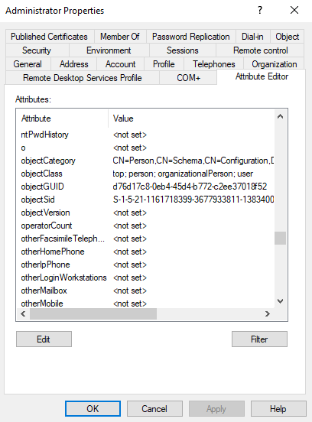
Свойства безопасности объектов домена
AccountExpires – указывает, когда истекает срок действия учетной записи
PasswordExpirationDate – указывает, когда истекает срок действия пароля
BadPwdCount – указывает, сколько раз пользователь пытался войти в учетную запись, используя неверный пароль
LastLogon – указывает, когда выполнялся последний вход в систему
PwdLastSet – указывает время последнего изменения пароля
ObjectSid – уникальный идентификатор безопасности (SID) пользователя
И многие другие…

Slide 4
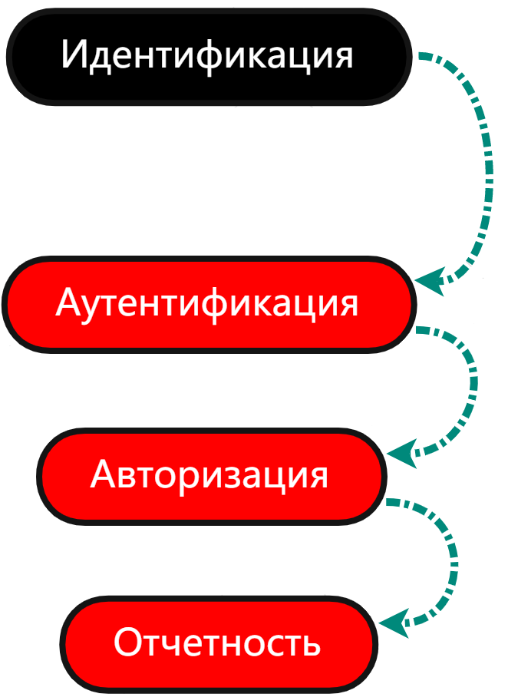
ААА
Идентификация (identification) позволяет уникально идентифицировать объект безопасности (например, пользователя, группу, компьютер, учетную запись службы)
Аутентификация (authentication) или проверка подлинности проверяет частную информацию для аутентификации (например, пароль и PIN-код)
Авторизация (authorization) подтверждает подлинность субъекта безопасности
Отчетность (accounting) позволяет сохранять события авторизации в предназначенные для этого журналы

Slide 5
Winlogon
Это системный процесс, который выполняет процедуры входа и выхода на компьютере Windows.
Вот его функции:
работоспособность и защита рабочего стола;
контроль хранителя экрана (скринсейвера);
загрузка пользовательских профилей;
обеспечение безопасности пользовательских данных;
поддержка входа и выхода пользователя из системы.

Slide 6
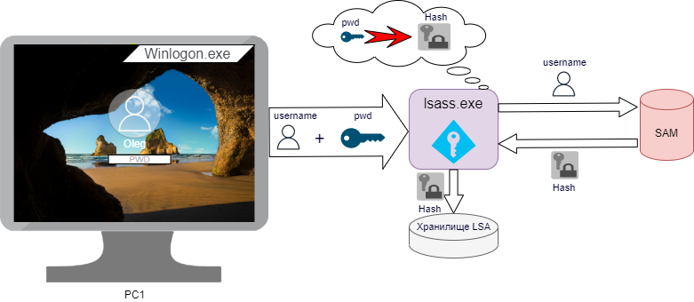
Локальная аутентификация

Slide 7
Lan Manager
Появился в Windows 3.11 для рабочих групп
Не используется в современных системах, но до сих пор поддерживается
Пароль регистронезависимый и приводится к верхнему регистру.
Длина пароля - 14 символов, более короткие пароли дополняются при создании хэша нулями.
Пароль делится пополам и для каждой части создаётся свой хэш по алгоритму DES.
LM-хэш практически не защищён и очень быстро расшифровывается

Slide 8
NT Lan Manager (NTLM)
NT-хэш формируется по алгоритму MD4
Пароль может быть длиной до 128 символов
Пароль регистрозависимый
Может содержать не только ACSII символы, но и Unicode

Slide 9
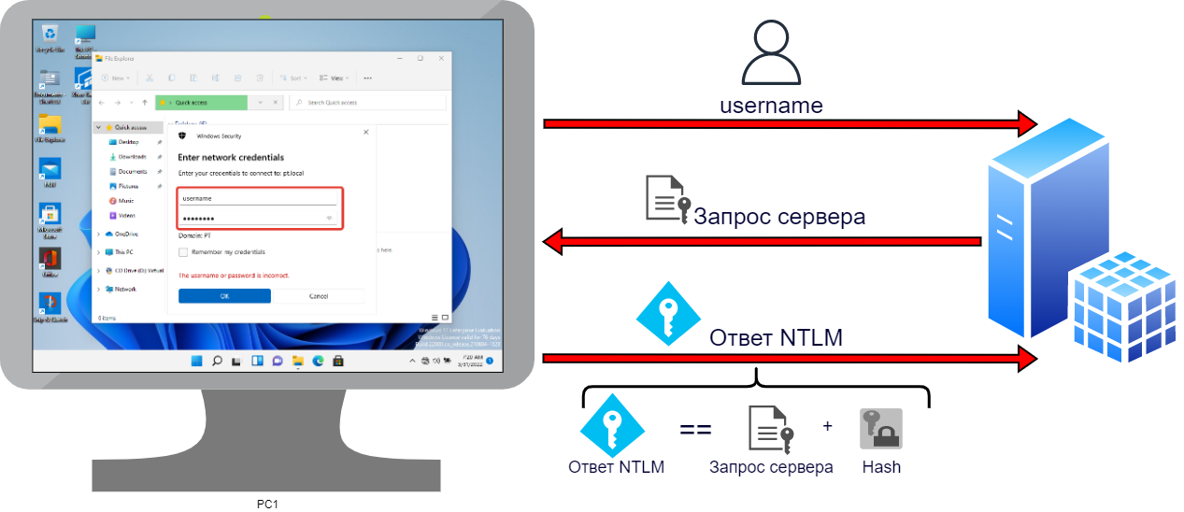
NT Lan Manager (NTLM)

Slide 10
Netlogon
Для проверки подлинности пользователей и служб системная служба Net Logon поддерживает безопасный канал между компьютером и контроллером домена.
Она передаёт на контроллер домена учетные данные пользователя, а возвращает доменные идентификаторы безопасности и назначенные пользователю права.
Служба Net Logon автоматически запускается, только когда к домену подключается рядовой компьютер или контроллер домена.

Slide 11
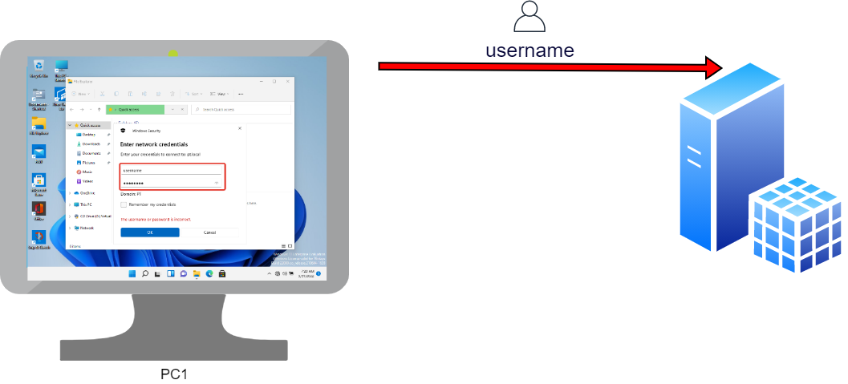
Сетевая аутентификация NTLM

Slide 12
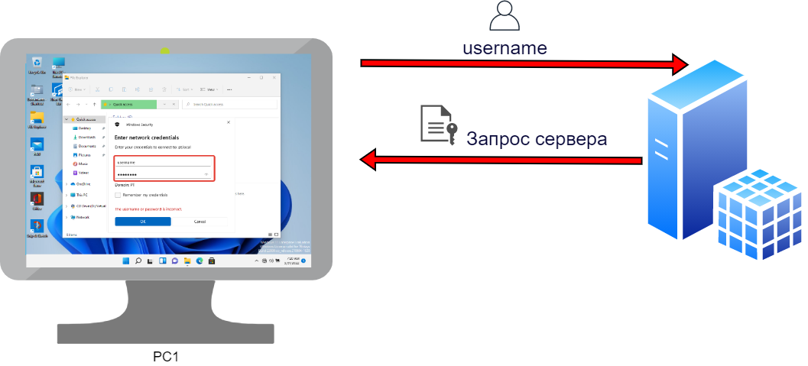
Сетевая аутентификация NTLM

Slide 13
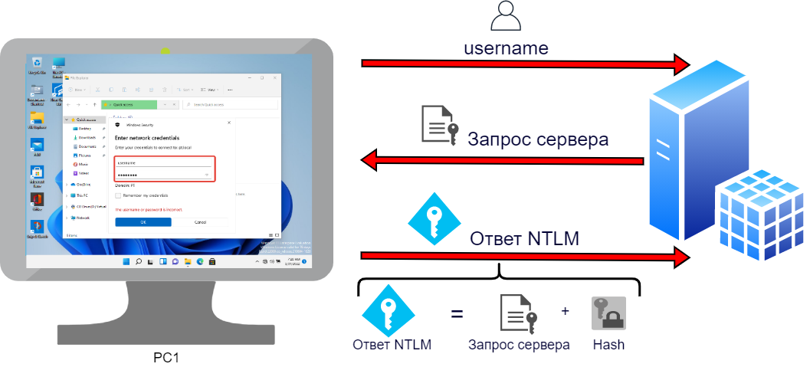
Сетевая аутентификация NTLM

Slide 14
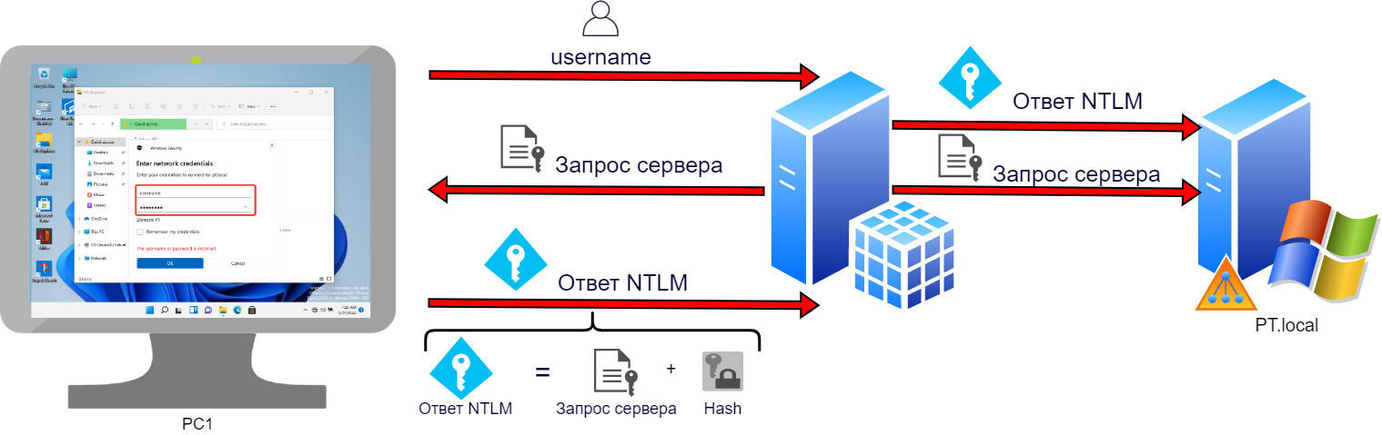
Сетевая аутентификация NTLM

Slide 15
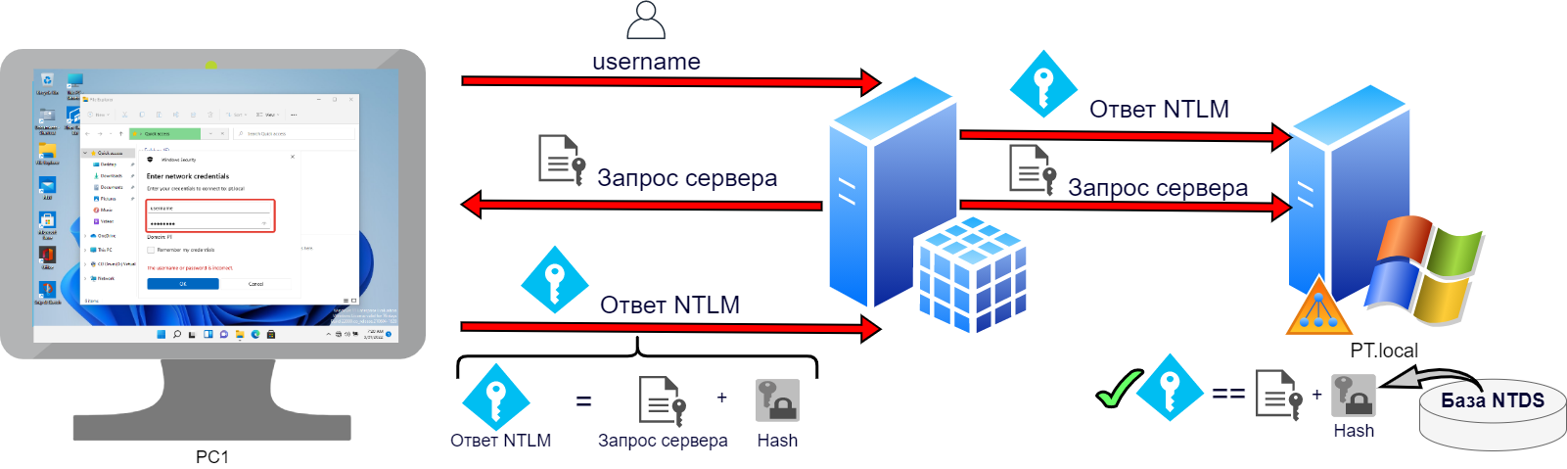
Сетевая аутентификация NTLM

Slide 16
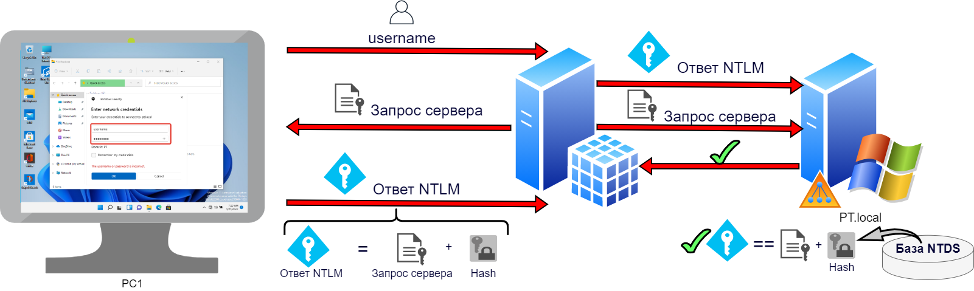
Сетевая аутентификация NTLM

Slide 17
NTLMv2

Slide 18
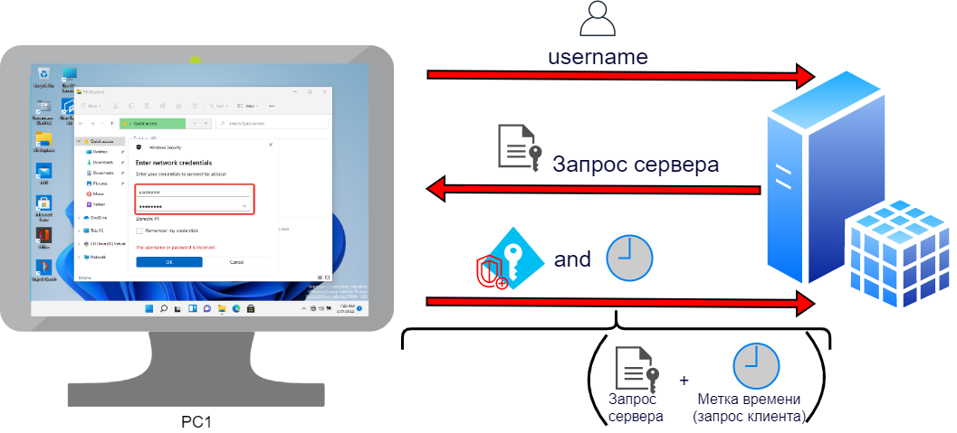
NTLMv2

Slide 19
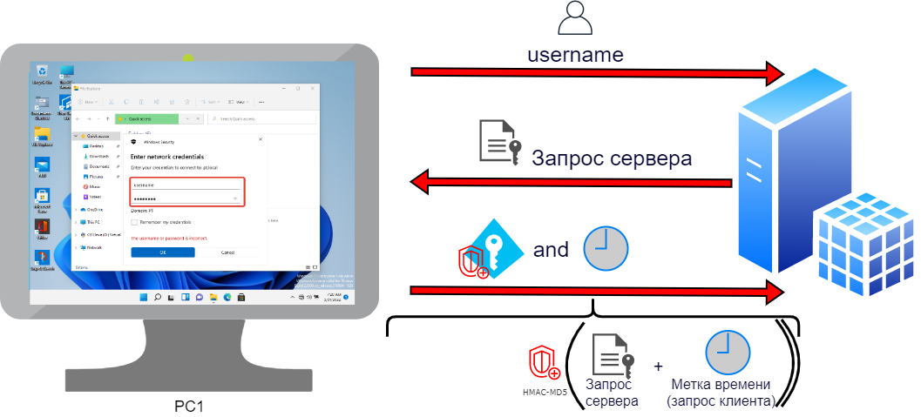
NTLMv2

Slide 20
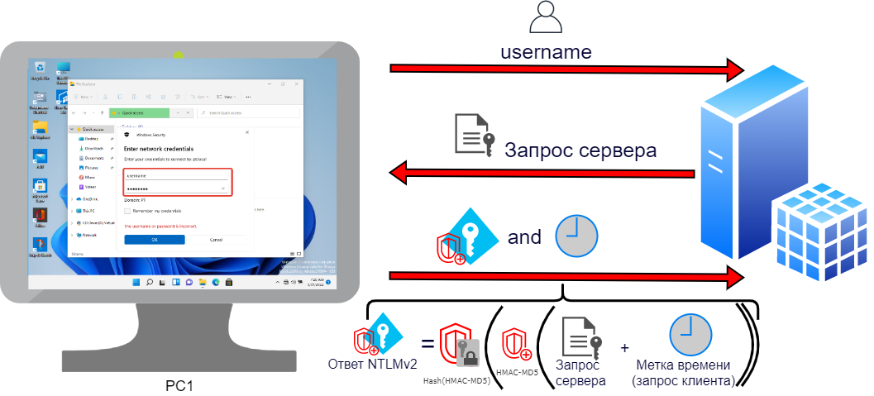
NTLMv2

Slide 21
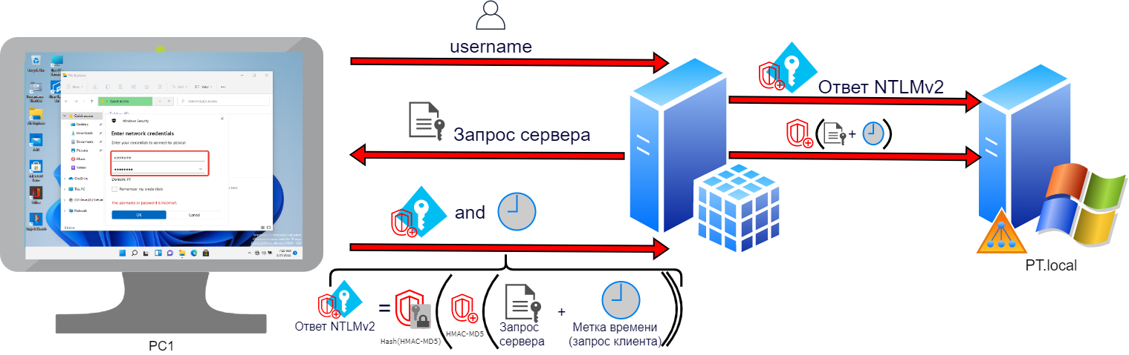
NTLMv2

Slide 22
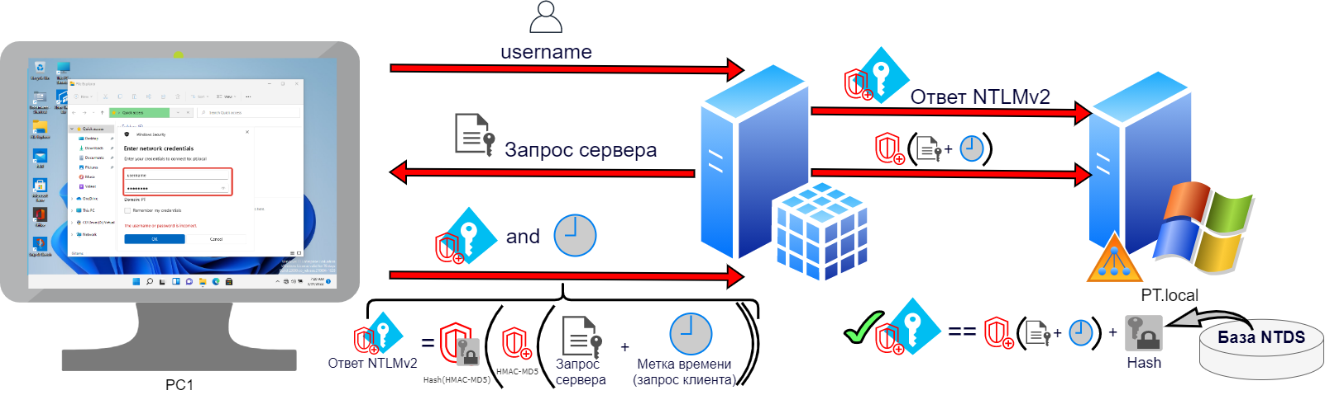
NTLMv2

Slide 23
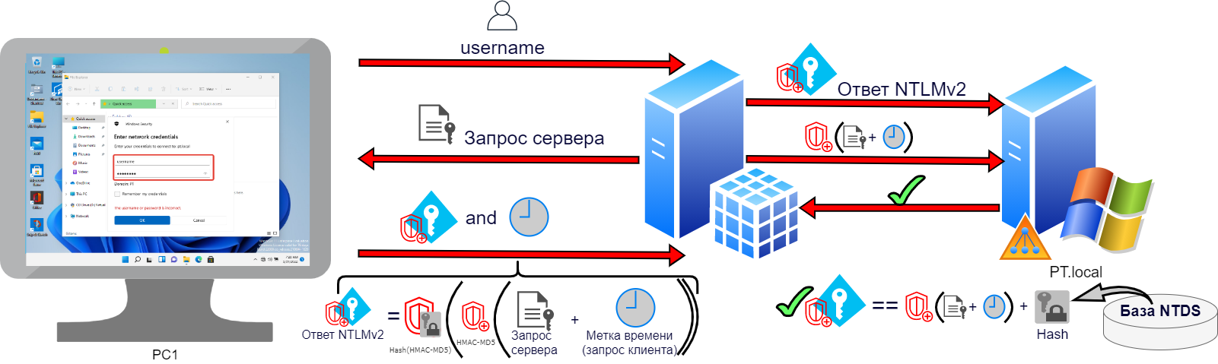
NTLMv2

Slide 24
Kerberos
Протокол, обеспечивающий надежную аутентификацию пользователей.
Предусматривает, что обмен информацией между клиентом и сервером происходит в незащищённой среде, а передаваемые пакеты могут быть перехвачены и модифицированы
Основан на «билетах»
Работает в формате двух пользователей и третьей доверенной стороны

Slide 25
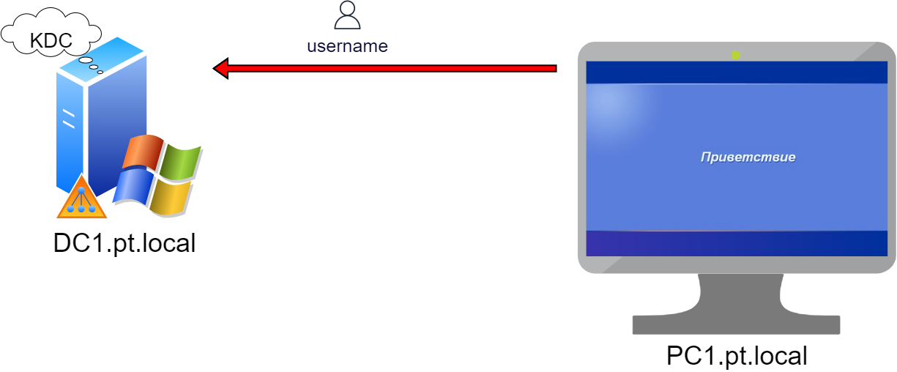
Получение TGT

Slide 26
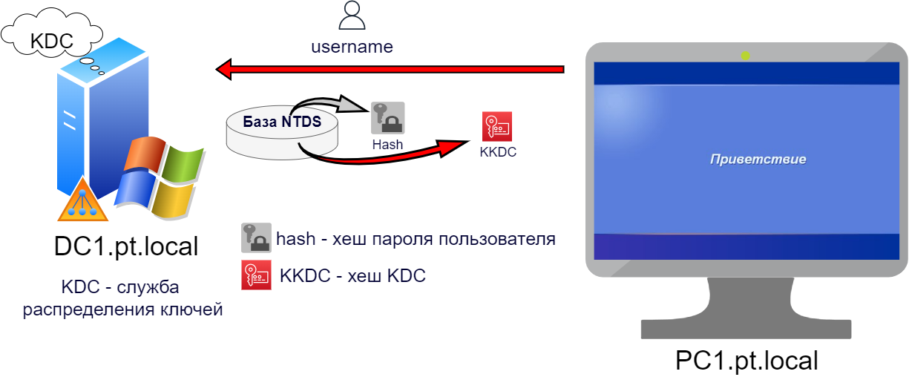
Получение TGT

Slide 27
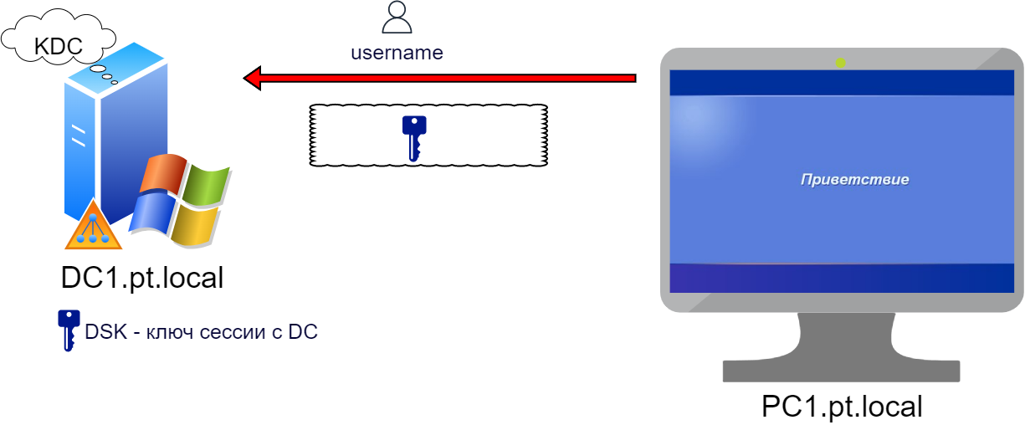
Получение TGT

Slide 28
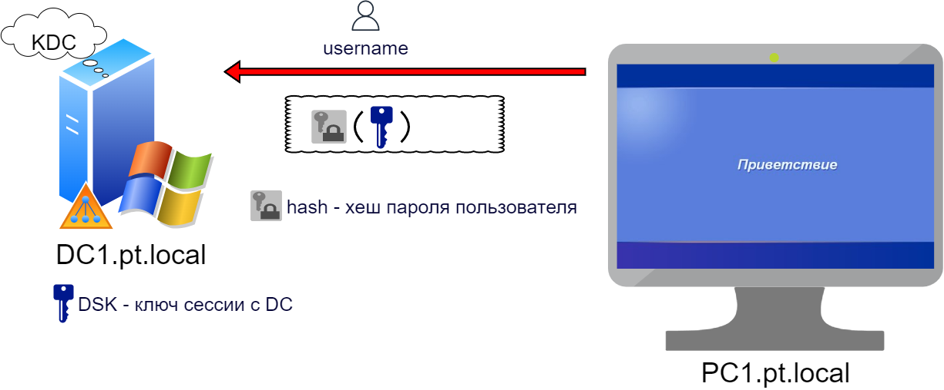
Получение TGT

Slide 29
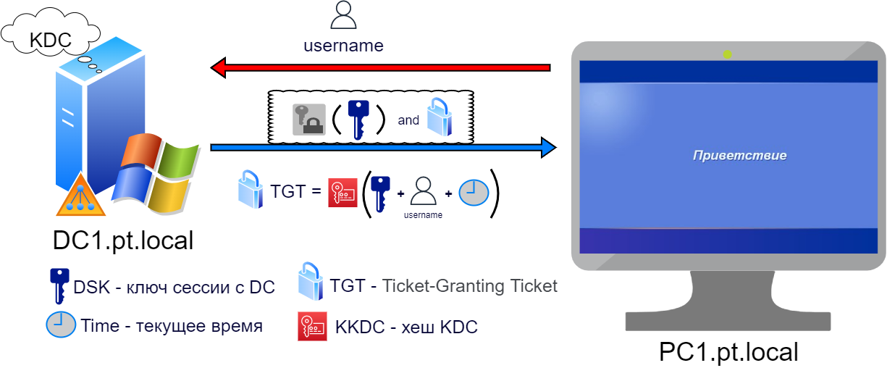
Получение TGT

Slide 30
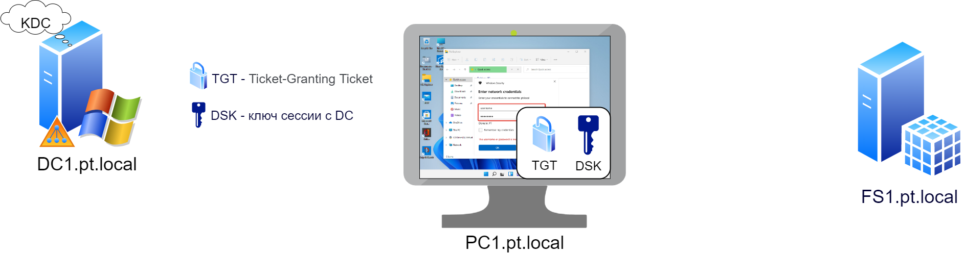
Получение TGS

Slide 31
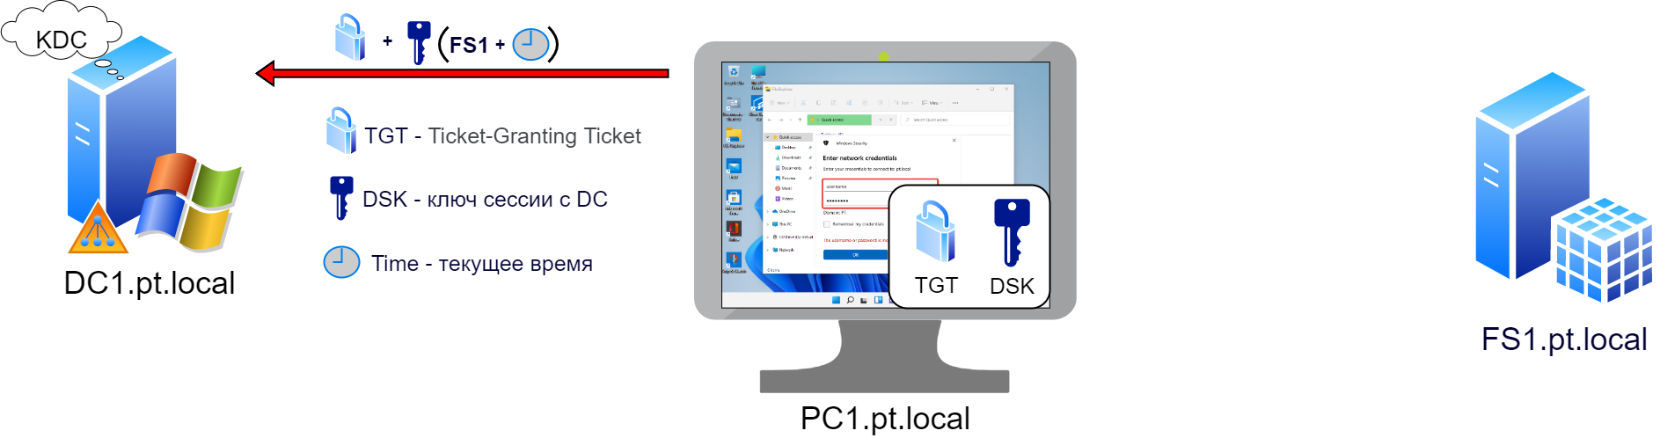
Получение TGS

Slide 32
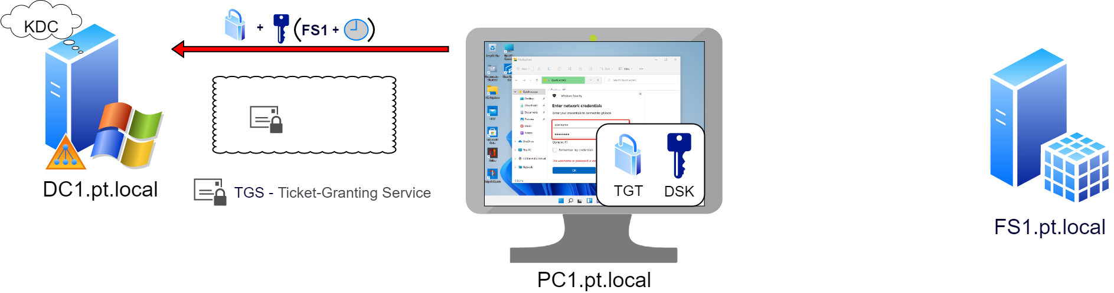
Получение TGS

Slide 33
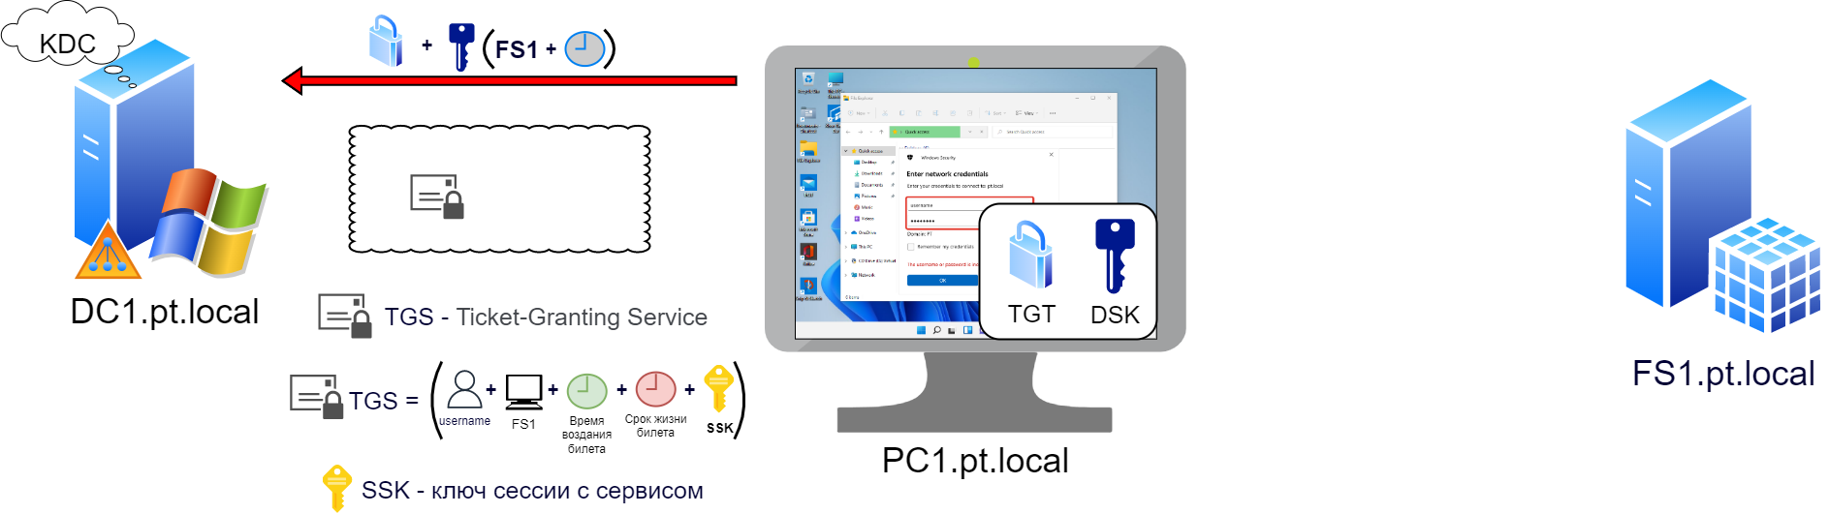
Получение TGS

Slide 34
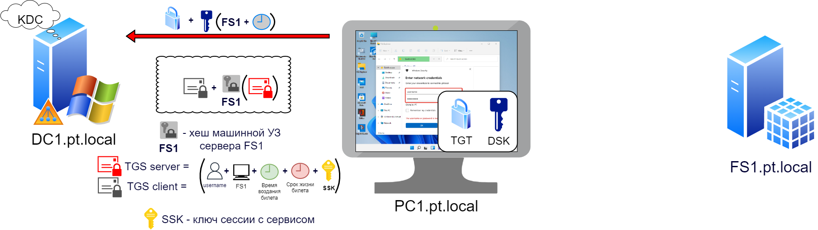
Получение TGS

Slide 35
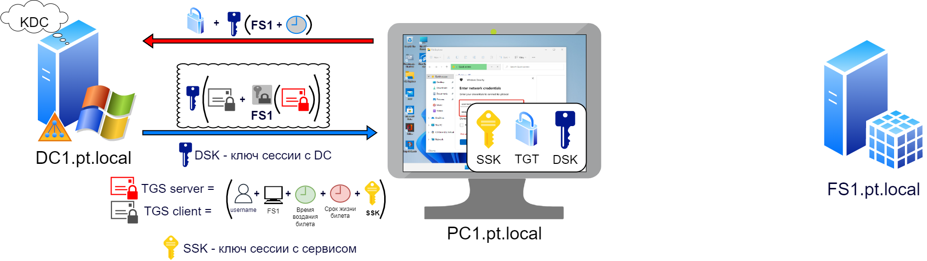
Получение TGS

Slide 36
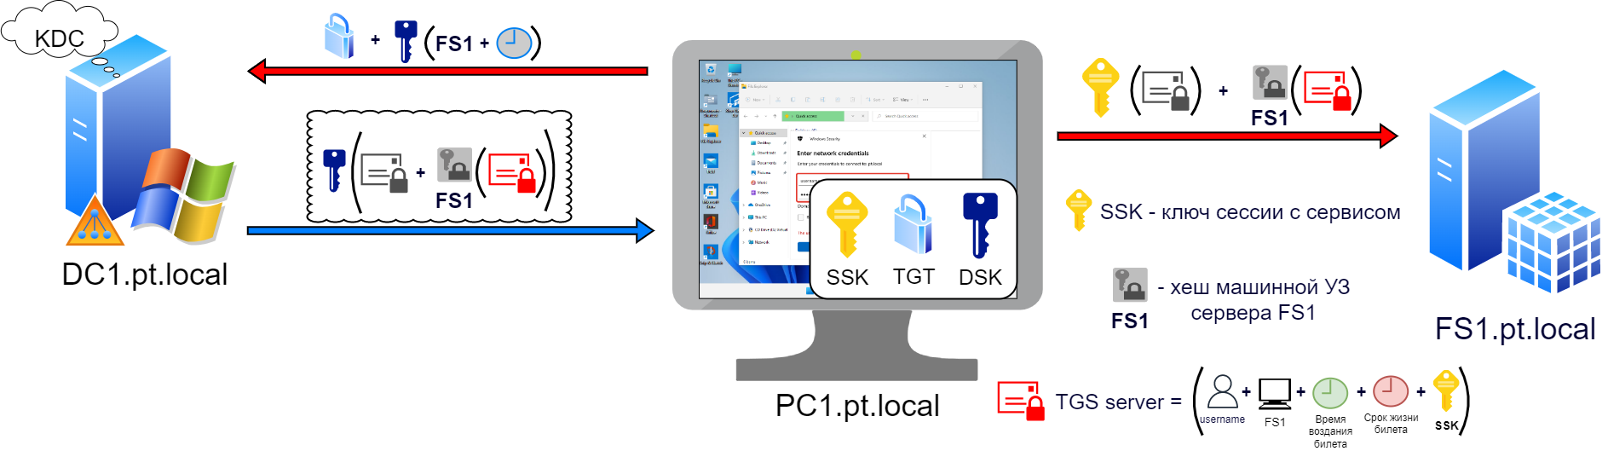
Получение доступа к ресурсу

Slide 37
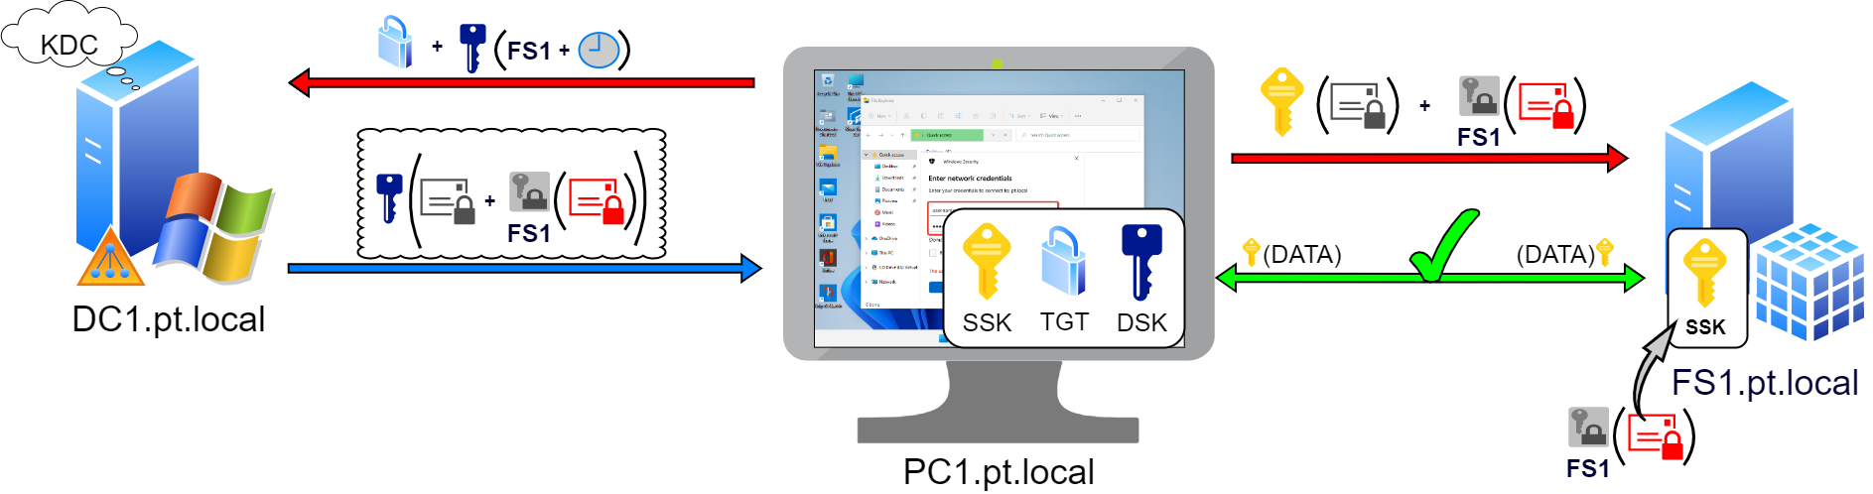
Получение доступа к ресурсу

Slide 38
Типы входа windows
При просмотре информации журналов события будут отображаться с разным logon type. Этот параметр отвечает за то, как именно была вызвана учетная запись

Slide 39
Типы входа (Logon types)
Тип входа | Описание
Тип входа 2: Интерактивный | Пользователь непосредственно вошел на этот компьютер, используя клавиатуру и введя имя пользователя и пароль в окне входа в систему
Тип входа 3: Сетевой | Пользователь по сети подключился к этому компьютеру и авторизовался на нем. Например, получив доступ до сетевой папки
Тип входа 4: Пакетный | Этот тип входа используется при выполнении пакетных заданий без непосредственного участия пользователя
Тип входа 5: Служба | Такое событие возникает когда Windows запускает службу от имени пользователя
Тип входа 7: разблокирование | Возникает при разблокировке ПК

Slide 40
Типы входа (Logon types)
Тип входа | Описание
Тип входа 8: NetworkCleartext | Это событие возникает, если пароль пользователя был получен по сети открытым текстом. Например, вход в IIS с помощью базового метода аутентификации
Тип входа 9: NewCredentials | Это событие регистрируется, когда используется команда "Запустить от имени" вместе с опцией "/netonly". Это нужно для запуска программы с дополнительными привилегиями для сетевых компьютеров
Тип входа 10: RemoteInteractive | Пользователь выполнил удаленный вход на этот компьютер, используя Terminal Services или Remote Desktop
Тип входа 11: CachedInteractive | Пользователь вошел на этот компьютер с сетевыми учетными данными, которые хранились локально на компьютере. Контроллер домена не использовался для проверки учетных данных

Slide 41
Кэширование учетных данных
Для удобства взаимодействия с системами УЗ кэшируются в ОС windows

Slide 42
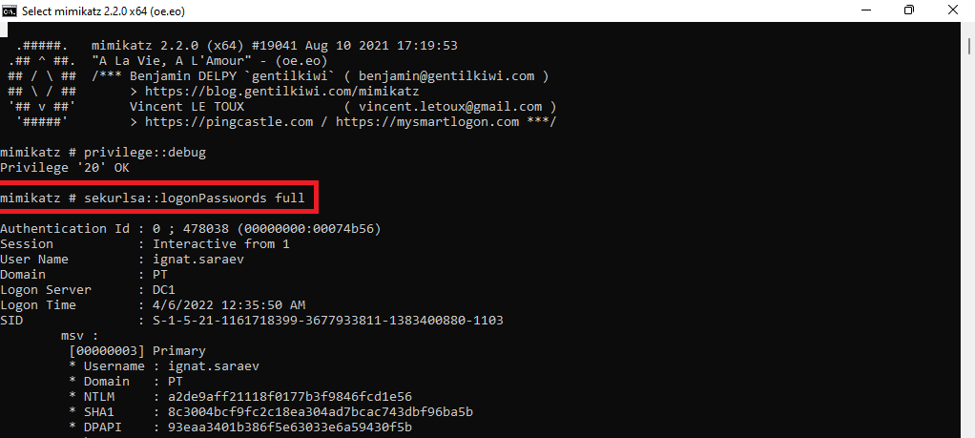
Кража учетных данных

Slide 43
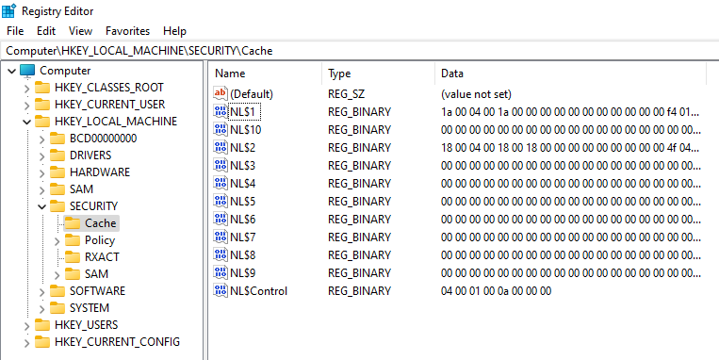

Учетные данные в реестре
По умолчанию даже у администратора нет прав на просмотр содержимого этой ветки реестра
Для просмотра ветки нужно запустить regedit.exe от имени системы
Сделать это можно с помощью PsExec:
PsExec64.exe -i -s regedit.exe
-s – флаг для запуска приложения от имени системы

Slide 44
Спасибо за внимание

